Slide 1
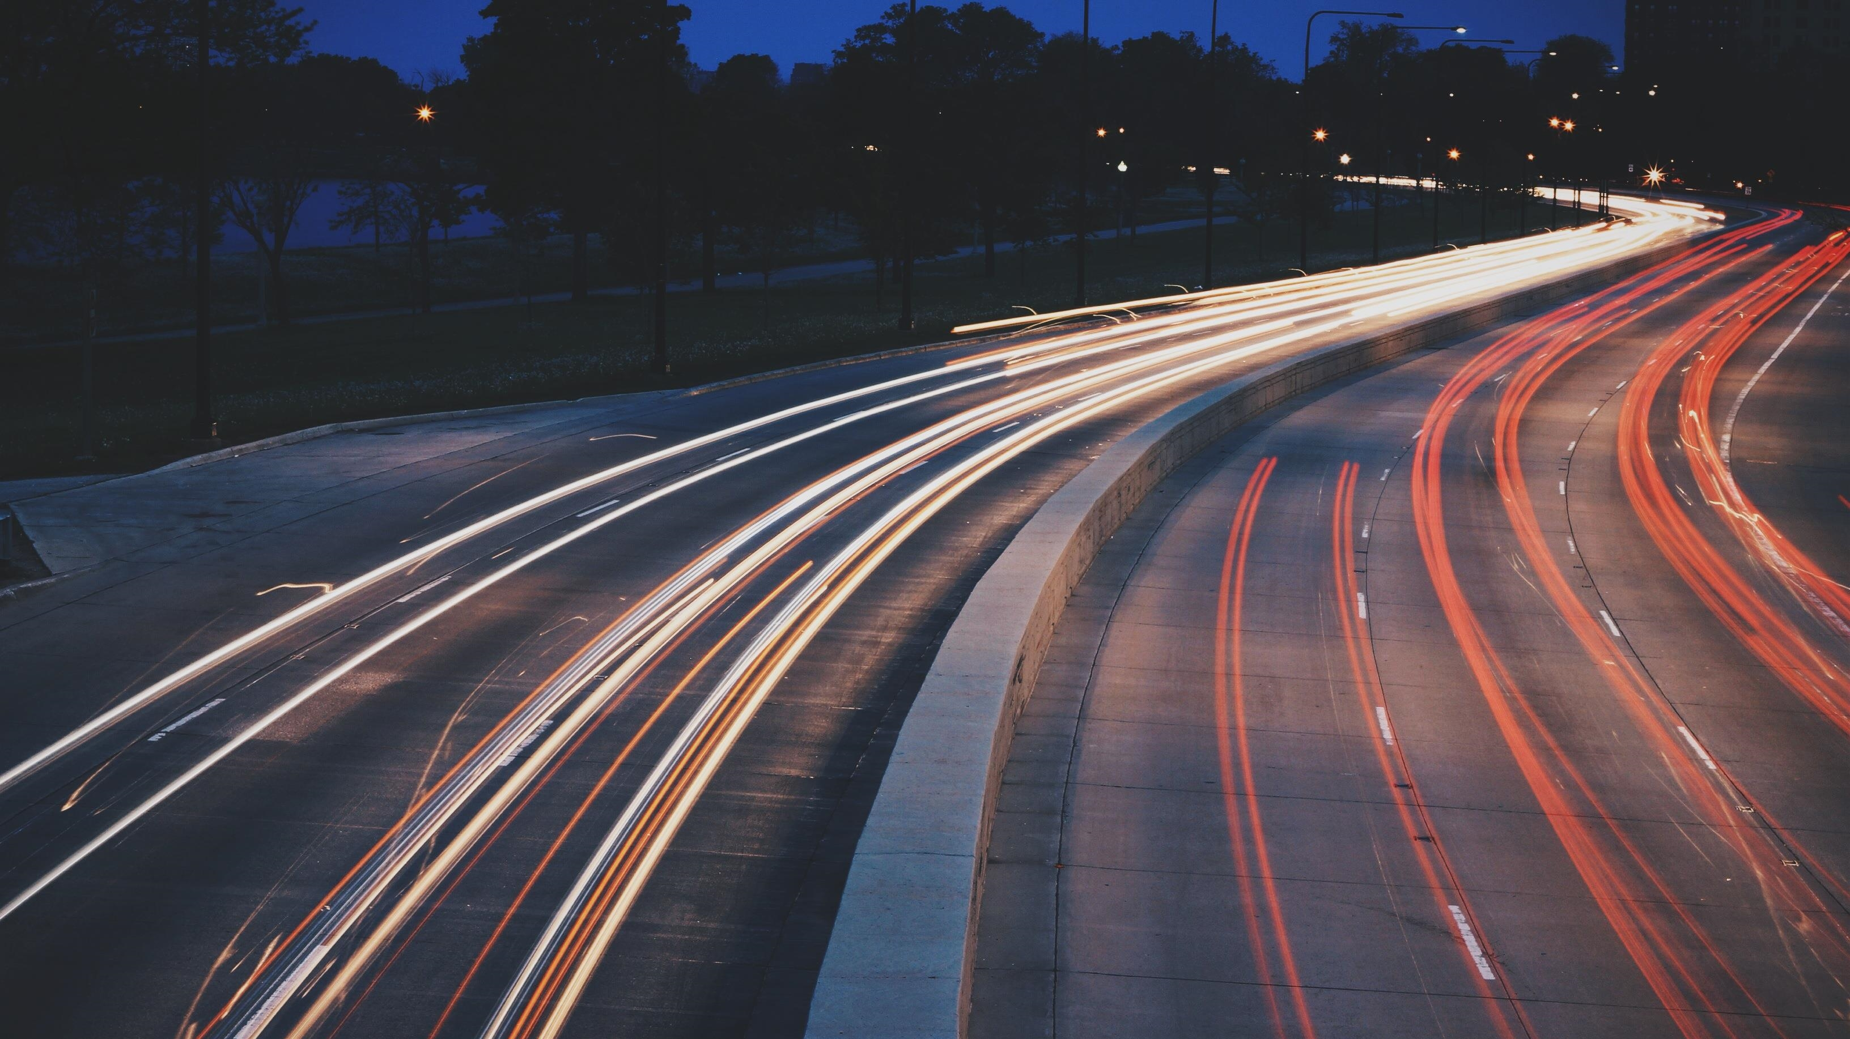



Grupo 6: IoT-TG3
DAVID MORENO MORENO
FERNANDO DONAIRE GARCÍA
SORIN GAVRILA
DESARROLLO TECNOLOGÍAS EMERGENTES
GRADO SISTEMAS DE LA INFORMACIÓN
2015/2016

Slide 2
ÍNDICE
01 Tecnologías utilizadas
02 Requisitos Funcionales
03 Diagrama de diseño ARDUINO
04 Diagrama de diseño RAPSBERRY
05 DEMO time
06 Comparación

Slide 3

ARDUINO VS RAPSBERRY

Slide 4
ÍNDICE
01 Tecnologías utilizadas
02 Requisitos Funcionales
03 Diagrama de diseño ARDUINO
04 Diagrama de diseño RAPSBERRY
05 DEMO time
06 Comparación

Slide 5
REQUISITOS FUNCIONALES
REQ. | DESCRIPCIÓN
Requisitos Funcionales Muestreo de Datos
RFMD01 | Se debe crear una página web, en la que se muestre la información recogida
RFMD02 | Los datos deben ser mostrados gráficamente en un diagrama de lineas.
RFMD03 | Los diagramas deben de mostrar los datos recogidos por cada tecnología de forma separada.
RFMD04 | El color azul reflejara los datos recogidos por arduino, mientras que el color rosa reflejara los datos recogidos por Rapsberry.

Slide 6
REQUISITOS NO FUNCIONALES
REQ. | DESCRIPCIÓN
Requisitos No Funcionales Placas
RNFP01 | Conectividad Ethernet vía cable Ethernet UTP
RNFP02 | Conexión constante a la corriente
Requisitos No Funcionales Recolección de Datos
RNFRD01 | El lenguaje de programación debe de ser C++
RNFRD02 | Los datos deben ser recolectados en Litros/hora
RNFRD03 | El retardo de la recolección de datos debe ser de 1 segundo
RNFRD04 | Los datos deben ser agrupados en una base de datos estructurada.
RNFRD05 | Cada observación contendrá el origen (arduino o rapsberry), la medida, un id único y la hora en la que fueron recogidos.
RNFRD06 | Los datos han de ser almacenados de forma eficiente y segura.

Slide 7
ÍNDICE
01 Tecnologías utilizadas
02 Requisitos Funcionales
03 Diagrama de diseño ARDUINO
04 Diagrama de diseño RAPSBERRY
05 DEMO time
06 Comparación

Slide 8
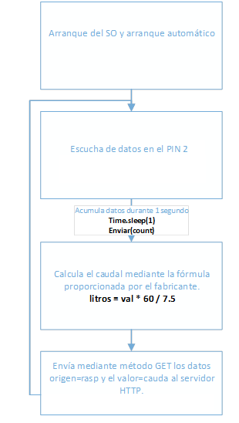
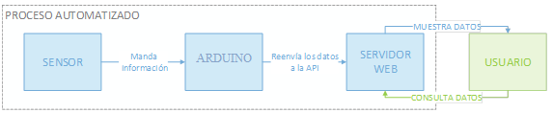
DIAGRAMA FUNCIONAMIENTO ARDUINO

Slide 9
ÍNDICE
01 Tecnologías utilizadas
02 Requisitos Funcionales
03 Diagrama de diseño ARDUINO
04 Diagrama de diseño RAPSBERRY
05 DEMO time
06 Comparación

Slide 10
DIAGRAMA FUNCIONAMIENTO RAPSBERRY

Slide 11
ÍNDICE
01 Tecnologías utilizadas
02 Requisitos Funcionales
03 Diagrama de diseño ARDUINO
04 Diagrama de diseño RAPSBERRY
05 DEMO time
06 Comparación

Slide 12
DEMO TIME

Slide 13
ÍNDICE
01 Tecnologías utilizadas
02 Requisitos Funcionales
03 Diagrama de diseño ARDUINO
04 Diagrama de diseño RAPSBERRY
05 DEMO time
06 Comparación

Slide 14
COMPARATIVA
CRITERIOS | ARDUINO | RASPBERRY
Documentación | 5 páginas web | 3 páginas web
Horas empleadas | 20 Horas + 5 Horas = 25 Horas | 30 Horas + 5 Horas = 35 Horas
Líneas de código | 62 líneas + 203 líneas = 265 líneas | 45 líneas + 203 líneas = 248 líneas
Peso del programa | 2 Kb + 6 Kb = 8 Kb | 2 Kb + 6 Kb = 8 Kb
Tiempo de arranque | 5 segundos | 30 segundos
Tiempo verificación configuración Ethernet | 5 segundos | 5 segundos
Rendimiento en cuanto a funcionamiento interrumpido | 10 (Se resetea con un botón) | 5 (Se resetea conectándose por consola para reiniciar la interfaz o el sistema operativo)
Rendimiento en cuanto a funcionamiento ininterrumpido | 10 (No se han detectado problemas de conexión) | 10 (No se han detectado problemas de conexión)
Recursos necesarios | Placa Arduino, Ethernet Shield, Caudalímetro, Ordenador, Servidor web | Placa Raspberry, Caudalímetro, Ordenador, Servidor web
Precio | 26€ (Arduino) + 9€ (Ethernet Shield) + 8€ (Caudalímetro) = 43€ | 35€ (Raspberry) + 8€ (Caudalímetro) = 43€
Espacio físico | 68,58mmx53,34mm (Arduino) + 70mmx52mmx25mm (Ethernet Shield) + 62mmx35,99mmx 36mm (Caudalímetro) | 85,60mmx56mm (Raspberry) + 62mmx35,99mmx 36mm (Caudalimetro)

Slide 15
GRACIAS ¿DUDAS Y PREGUNTAS?

